Slide 1
CSS animace transformace přechody

Slide 2
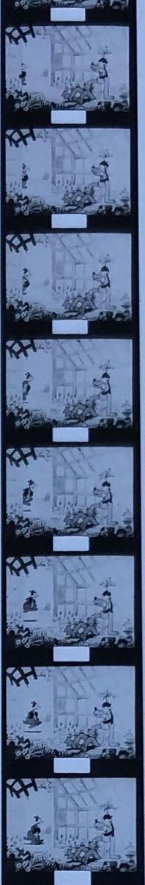
Co je animace
Zobrazení obrázků v rychlém sledu za sebou.
FPS – Frames Per Second
Čím plynulejší animace, tím více FPS
FPS | Délka zobrazení snímku
30 | 1000 ms / 30 = 33.333 ms
60 | 1000 ms / 60 = 16.666 ms

Slide 3
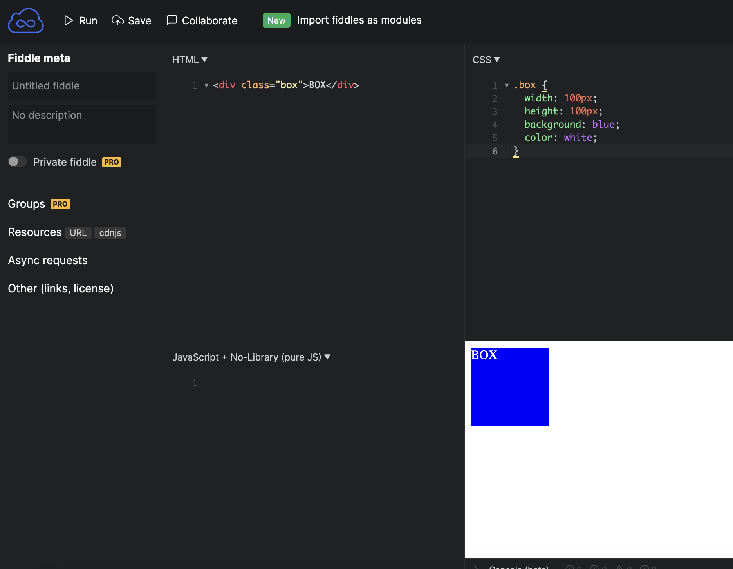
JS Fiddle
https://jsfiddle.net/
Slouží pro rychlé psaní jednoduššího kódu
Kód se dá uložit a sdílet pomocí odkazu
Může se psát HTML, CSS a JavaScript

Slide 4
1. transformace

Slide 5
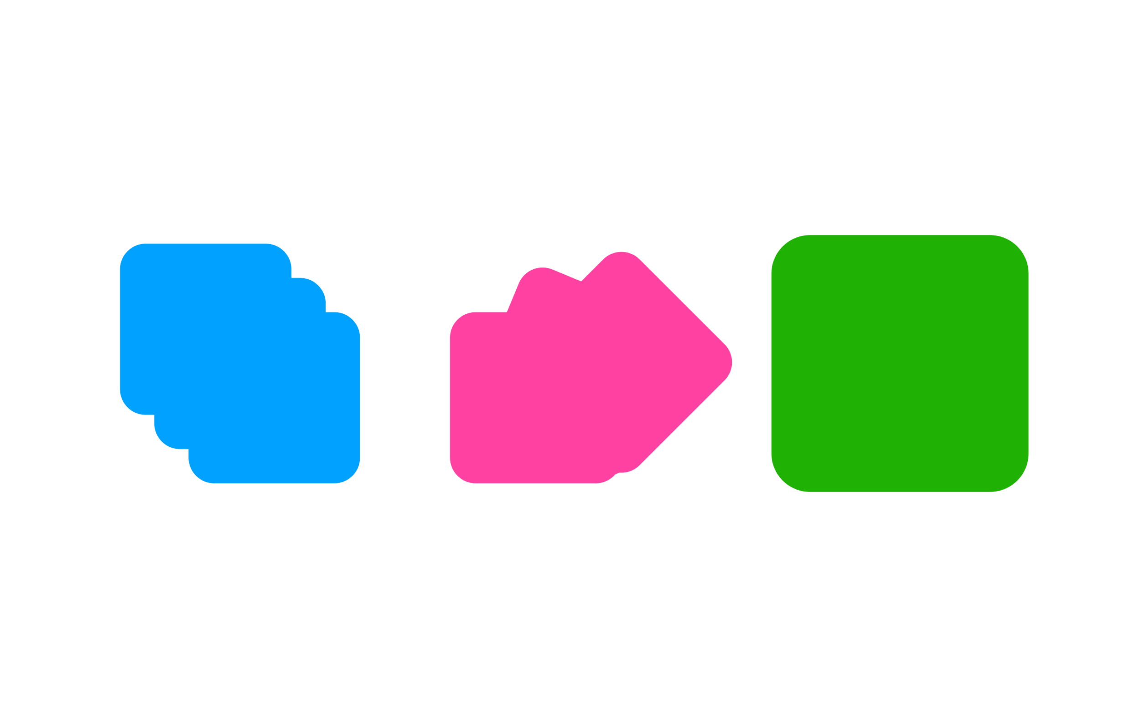
Transformace
CSS vlastnost transform nám umožňuje aplikovat transformace na HTML elementy. Můžeme tak elementy:
Posouvat (translate)
Rotovat (rotate)
Zmenšit / zvětšit (scale)
Zkosit (skew)
https://www.w3schools.com/cssref/css3_pr_transform.php

Slide 6
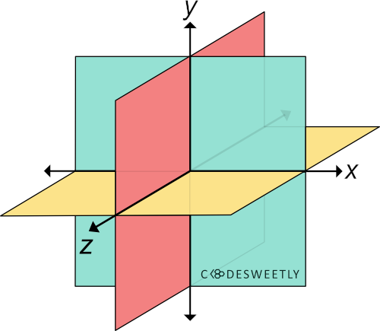
Osy transformací
Elementy se mění dle osy, kterou v hodnotě transformace nastavíme. Máme osy X, Y a Z.
Pravidla transformací můžeme nastavit individuálně pro každou osu zvlášť:
rotateX(90deg)
translateY(10px)

Slide 7
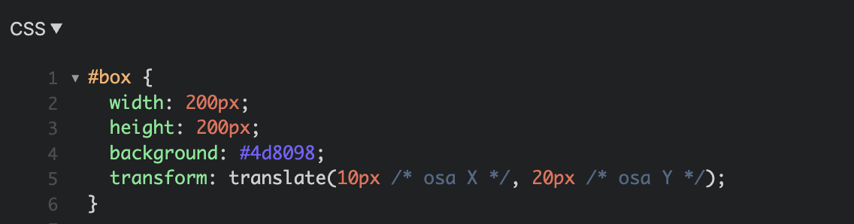
Translate
BOX
Umožňuje pohybovat s elementem.
Pokud nastavíme 100%, bude se element posouvat o celou svojí šířku / výšku.
https://jsfiddle.net/zxr9he78/

Slide 8
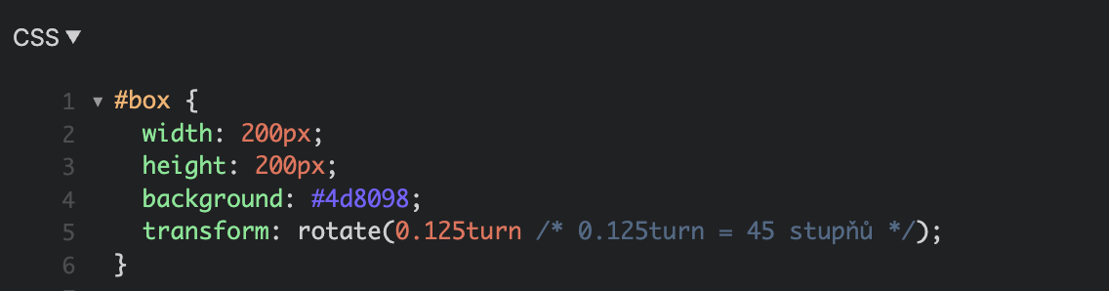
Rotate
Umožňuje otáčet s elementem.
Pokud nespecifikujeme, tak element rotujeme vždy po ose Z.
Rotace je po směru hodinových ručiček.
Hodnota je zadávána v úhlech (deg 0 až 360) nebo v tzv. „turns“ (0 až 1 turn).
https://jsfiddle.net/doacm0L5/

Slide 9
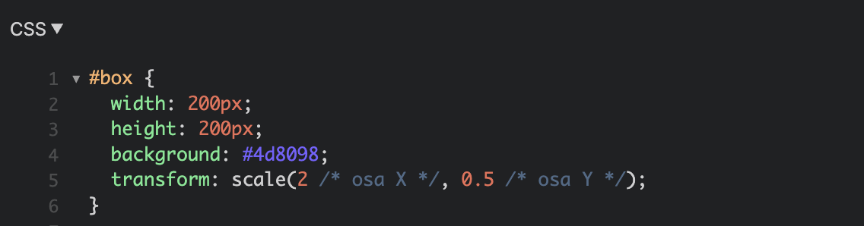
Scale
Umožňuje škálovat element.
Pokud zadáme jedenu hodnotu, zvětšujeme element jako celek.
Pokud zadáme dvě hodnoty, tak první je zvětšení po ose X a druhá je pro osu Y.
Hodnota 1 je akutální velikost element.
Pokud zadáme 0.5 tak element zmenšíme o 50%.
Pokud zadáme 1.5 tak element zvětšíme o 50%.
https://jsfiddle.net/jsach7bv/

Slide 10
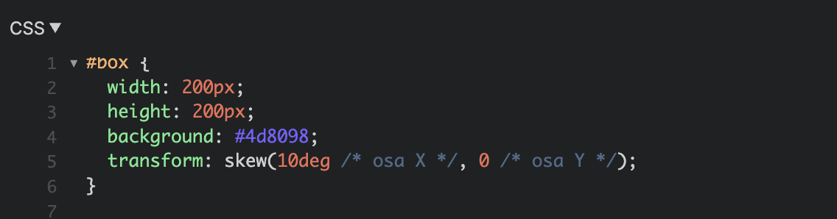
Skew
Umožňuje zkosit element.
Hodnota se zadává v deg nebo v turn
https://jsfiddle.net/Lsa3rv1z/

Slide 11
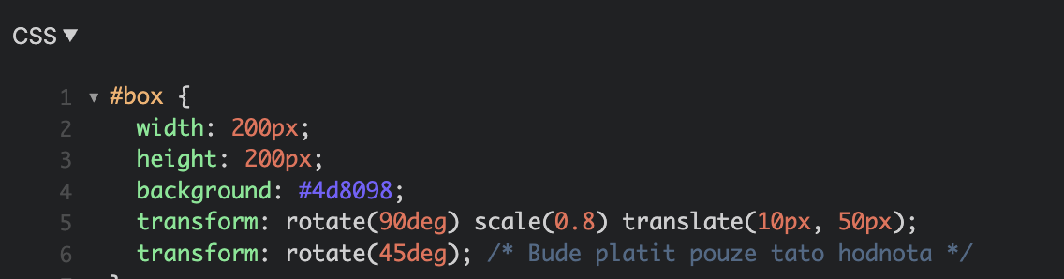
Vícenásobné transformace
Transformace se dají řetězit za sebou.
Pravidla se ale přepisují a bude platit to poslední.
https://jsfiddle.net/o2Lv67mj/

Slide 12
2. přechody

Slide 13
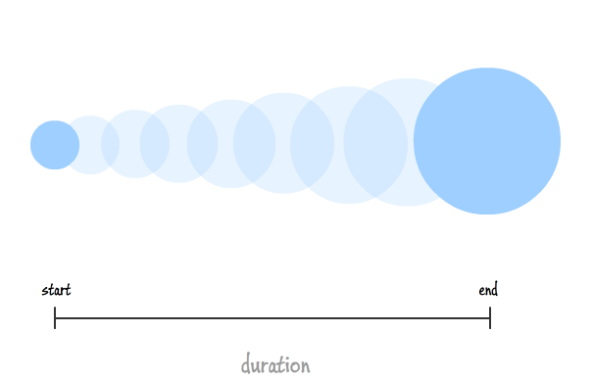
Transitions (přechody)
Slouží pro plynulou změnu mezi dvěma vlastnostmi CSS
Použitím přechodu můžeme animovat změnu např. mezi změnou šířky, barvy apod.
Změna většinou nastává po nějaké akci uživatele (najetí myši, zaškrtnutí políčka apod.)
Pro použití přechodu máme celkem 4 metody:
delay
duration
property
timing-function

Slide 14
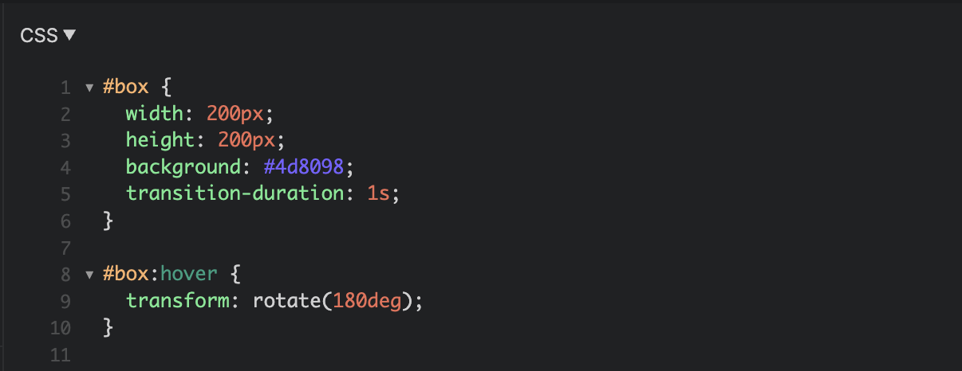
transition-duration
říká, jak dlouho má přechod probíhat
pokud trvání neuvedeme, bude přechod proveden ihned!
Může se nastavit v sekundách (s) nebo milisekundách (ms)
https://jsfiddle.net/ykz7v1ft/
1s

Slide 15
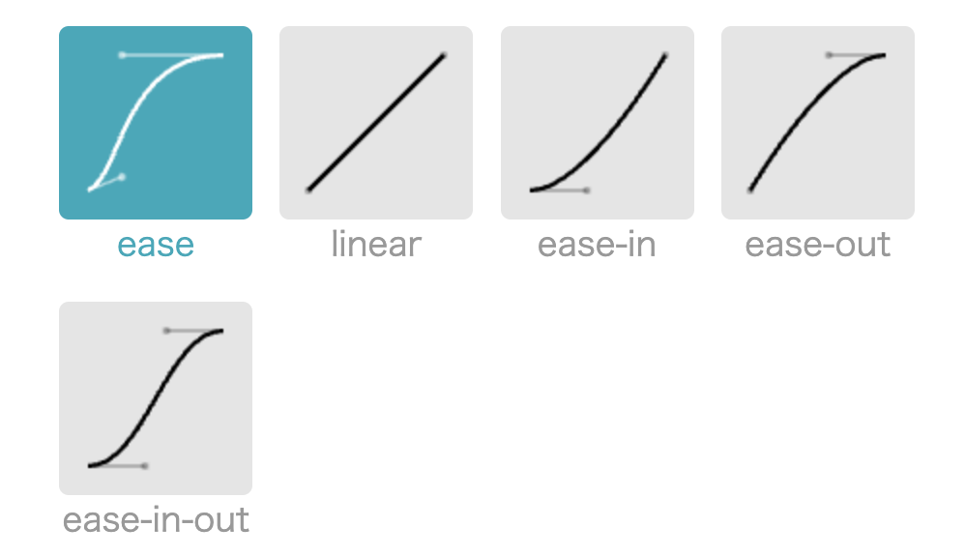
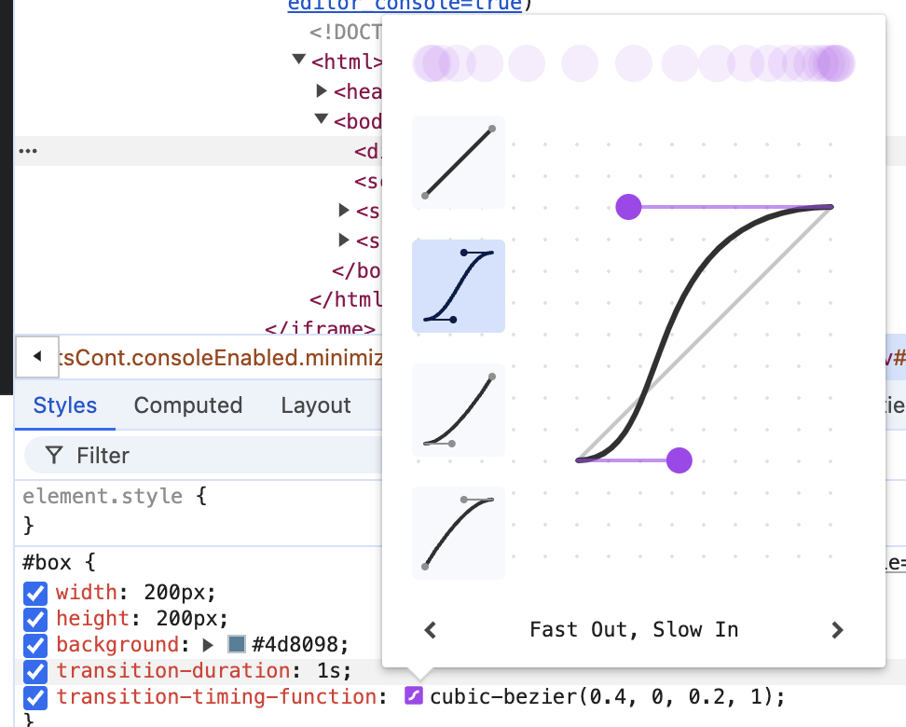
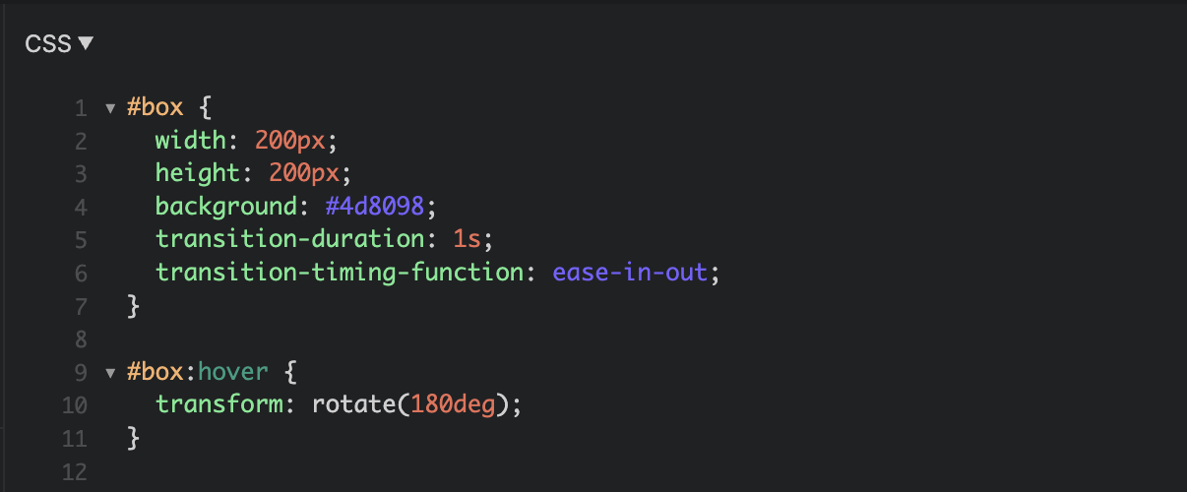
transition-timing-function
říká, jak se má animace chovat
může na začátku zrychlit nebo zvolnit, nebo běžet stále lineárně.
můžeme vybrat z pěti druhů
nebo si vytvořit vlastní:
https://cubic-bezier.com/
https://jsfiddle.net/01ur5w74/

Slide 16
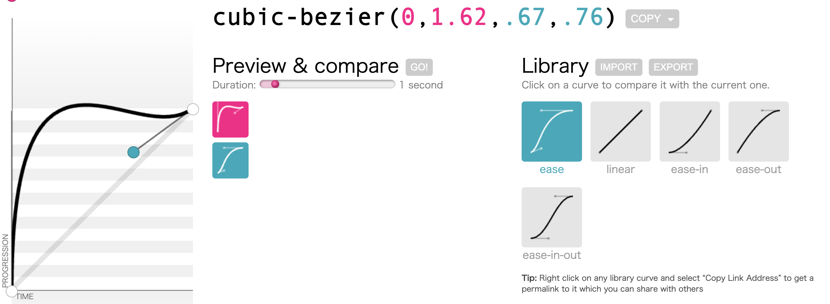
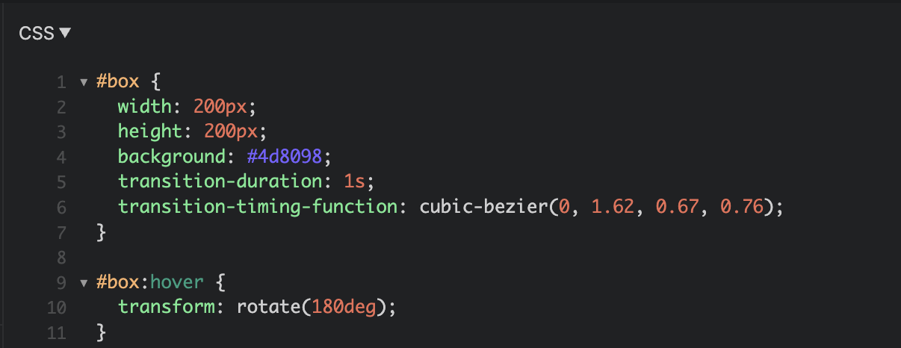
Beziérova křivka
Pokud si nevystačíte s předdefinovanými průběhy přechodů, můžete si vytvořit vlastní
https://cubic-bezier.com/
https://jsfiddle.net/pa50yj1s/

Slide 17
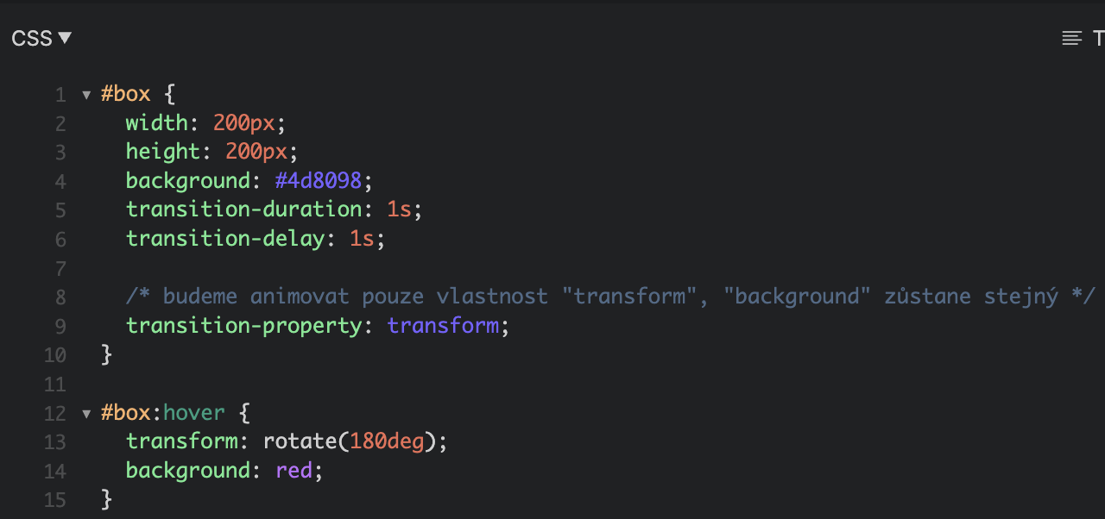
transition-property
touto vlastností specifikujeme, jaké konkrétní vlastnosti budeme animovat
pokud nastavíme na all, bude se animovat vše (transition-property: all) – výchozí nastavení
https://jsfiddle.net/6u4L5e0c/

Slide 18
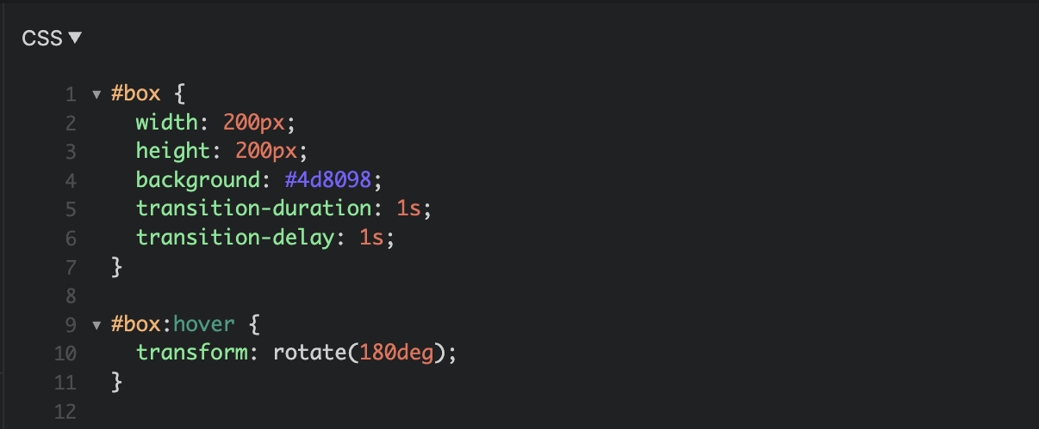
transition-delay
hover
čekej 1000 ms
začátek animace
říká nám, za jak dlouho se má přechod spustit (zpoždění)
můžeme hodnotu zadat v sekundách (s) nebo milisekundách (ms)
https://jsfiddle.net/kx3h8b2s/

Slide 19
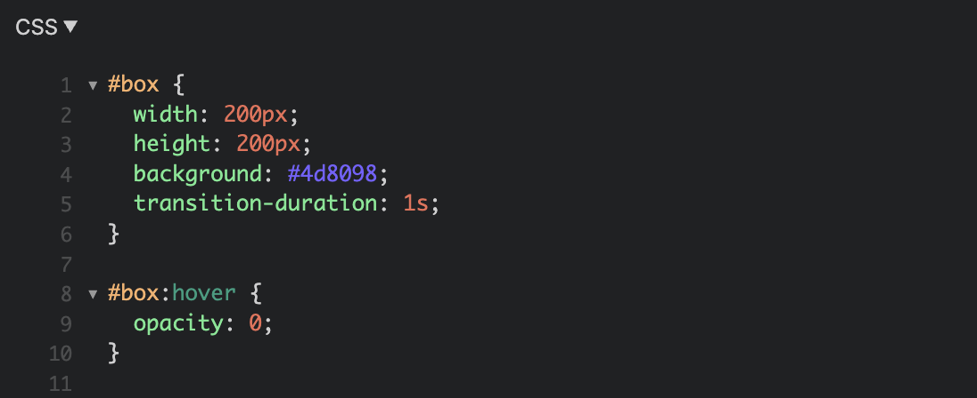
Co se animovat nedá
Skrytí elementu pomocí display
Skrytí elementu pomocí visibility
Pozicování elemetu pomocí position
a další...
Většinou animujeme ty vlastnosti, u kterých můžeme nastavit hodnotu pomocí čísel nebo barvy.
https://jsfiddle.net/ybLxn5oe/
Pro animované schování elementu můžeme použít vlastnost opacity

Slide 20
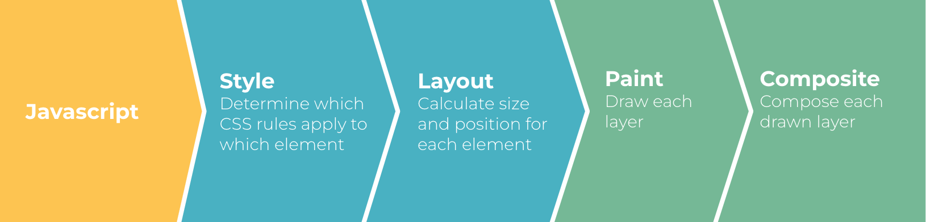
Optimalizace
Pokud chcete změnit pozici elementu, nepoužívejte top, right, bottom, left, ale použijte transform().
Ptejte se, v jaké fázi rendrování stránky dochází ke změně vlastnosti elementu.
Layout: height, width, display, padding
Paint: color, background, box-shadow
Composite: opacity, transform, z-index, filter

Slide 21
Cvičení 1
Vytvořte navigaci se čtyřmi položkami
Domů
O nás
Galerie
Kontakt
Položky budou zarovnané vedle sebe (použijte flexbox)
Položkám přidejte barevné pozadí a padding
Po najetí myši položka změní barvu a posune se směrem nahoru
HTML které budete potřebovat: nav, ul, li
Řešení:
https://jsfiddle.net/y8vzhctj/

Slide 22
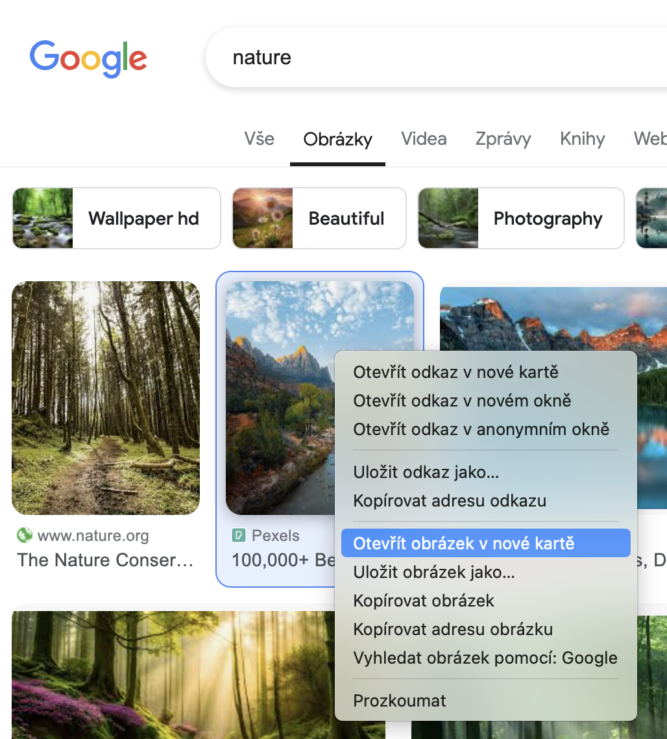

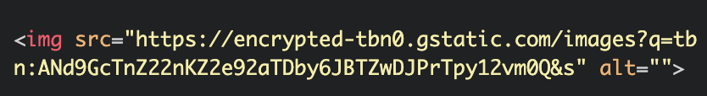
Cvičení 2
Vytvořte obrázek
Jako src použijte libovolný obrázek z webu. Stačí zkopírovat jeho url a vložit do src atributu.
Obrázku nastavte:
padding 5px
width 200px
Po najetí myší na obrázek přidejte animaci vlastnosti box-shadow.
Řešení:
https://jsfiddle.net/uhcswxmv/

Slide 23
Závěr
“doing nothing is faster than doing something.”
S animacemi to nepřehánějte
Zbytečné a dlouhé animace zhoršují UX (uživatelský zážitek)

